Slide 1
Op6 Maailmalle -opintojakson aikataulu
To 13.4. Opintojakson aloitus, orientaatio ja tutkinto-opiskelu ulkomailla
To 20.4. Tutkinto-opiskelijan tarina: kauppatieteitä Ruotsissa, op6-lopputyön ohjeistus ja suunnittelua
To 27.4. Töihin ulkomaille (EURES-neuvoja)
To 4.5. Vahvuudet, pelot tavoitteet ja kannattelijat, Nordjobb
To 11.5. Vaihto-opiskelu ulkomailla (Anni-opiskelija UEF)
To 18.5. Vapaaehtoistöihin ulkomaille
Vaihto-opiskelu ulkomailla
Opintojen rahoitus ulkomailla
Nordjobb
Vapaaehtoistyö
Oman lopputyön tekeminen

Slide 2
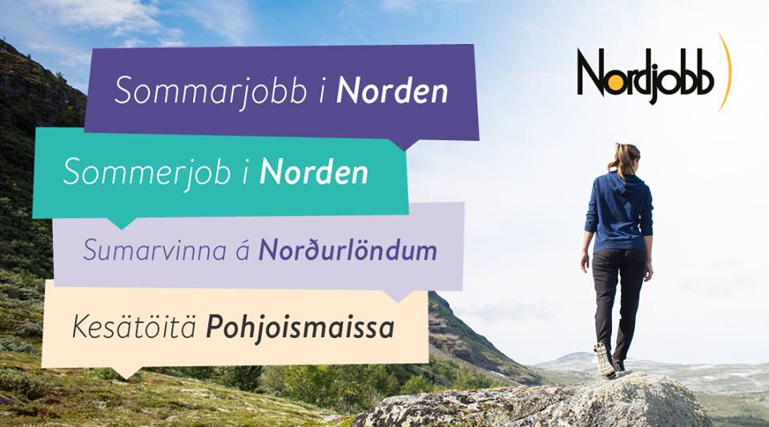
NORDJOBB

Slide 3
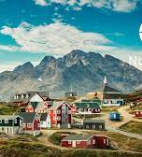
MITÄ NORDJOBB TARJOAA?
- Kesätyö toisessa Pohjoismaassa (Ruotsi, Norja,
Tanska, Fäärsaaret, Islanti, Ahvenanmaa,
Grönlanti)
- Asunnon välittäminen
- Mielenkiintoinen kulttuuri- ja vapaa-ajanohjelma
- Apua henkilötunnuksen, verokortin ja pankkitilin avaamiseen

Slide 4

KUKA VOI HAKEA?
-Olet Pohjoismaiden tai EU-maiden kansalainen
- Olet 18-30 vuotias
- Osaat ruotsia, norjaa tai tanskaa tyydyttävästi

Slide 5
MITEN HAEN?
https://youtu.be/xqoftbOEsNQ (Hakuohjeet, ruotsiksi)
https://www.youtube.com/watch?v=YMQdWdoy5k8 (Hakeminen, suomeksi)

Slide 6

NÄIN ETENET:
Kun olet päivittänyt työnhakijaprofiilisi www.nordjobb.org -sivustolla, Nordjobb etsii hakukriteereitäsi vastaavia työpaikkoja toivomistasi kohdemaista. Voit myös itse ilmoittaa kiinnostuksesi kotisivuilla ilmoitettuja työpaikkoja kohtaan. Jos työnantaja haluaa palkata sinut, saat yhteydenoton Nordjobbilta.

Slide 7
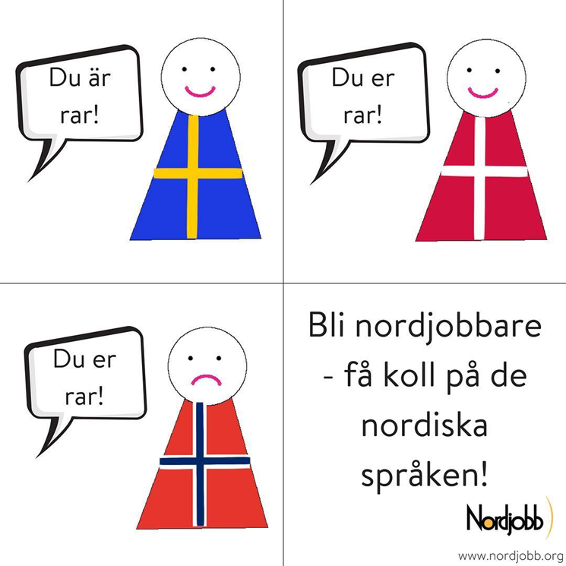
AVOIMET TYÖPAIKAT:
Hae töitä | Nordjobb
→ Käy nyt kurkkaamassa, millaisia töitä olisi tarjolla?
lyhytosoite: urly.fi/1Dnb

